Slide 1
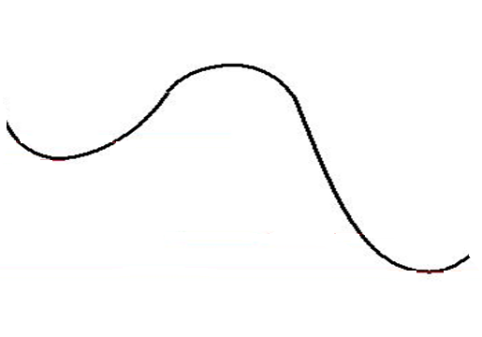
Лекция 4 Седловые точки
©Ermilov A.Yu. E-mail: sanchik-u@yandex.ru
Новый раздел курса!
Это же самое интересное☺ (сложное☹) – расчет энергетических барьеров, кинетика
Тема раздела – глобальное исследование ППЭ, в отличие от локального.
Но локальные свойства ППЭ (в окрестности точки) мы разобрали не все, еще вернемся
E_{a}

Slide 2
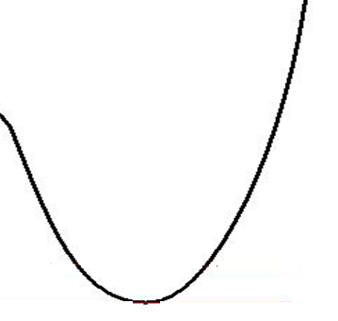
RUNTYP=SADPOINT Жаргонное название(очень удобно)
В чем главное отличие?
RUNTYP=OPTIMIZE
RUNTYP=SADPOINT
Ищется «само»
Как?
Надо бороться

Slide 3
OPTIMIZE versus SADPOINT
MINIMUM
(поиск минимума)
СТАНДАРТНАЯ ЗАДАЧА
(может быть выполнена нажатием одной кнопки)
SADDLE POINT
(поиск седловой точки,
переходного состояния)
НЕСТАНДАРТНАЯ ЗАДАЧА
(НЕ может быть выполнена нажатием одной кнопки: надо стараться )
«RUNTYP=OPTIMIZE»
и все решится…
«RUNTYP=SADPOINT» – не панацея, практически ничего не дает

Slide 4
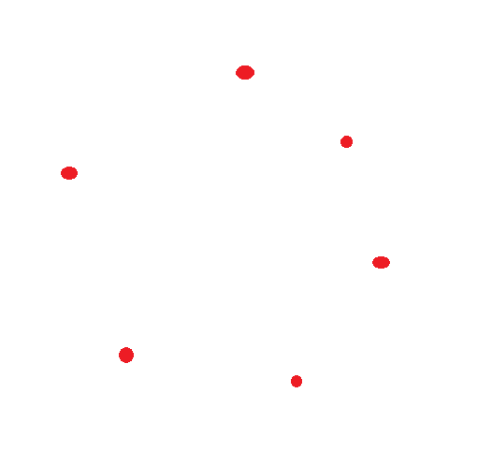
Почему?
Пусть есть N локальных минимумов. Как пройти из одного в другой?
Условно – так.
А сколько всего линий(седел)? – считаем:
N(N-1)/2
«самый простой» случай*
Какое седло вы хотите искать, подумали?
*Я привел искусственный пример: часто известны не все минимумы; промежуточные минимумы находятся после седел
Мораль: седло принадлежит не молекуле, а реакции

Slide 5
Cедло принадлежит не молекуле, а реакции☺
В частности:
Сочетание
RUNTYP=SADPOINT
+
$DATA
лукавое.
Задано слишком мало!
Что еще надо задать? Притча(сказка)

Slide 6

Но! Сначала определения (вдруг мы нашли седло, но этого не знаем)
Минимум
Седловая точка
dE=0
dE=0
И то и другое стационарные точки ППЭ: gradE=0
H – матрица Гессе положительно определена;
все собственные значения
∀ λ_{i}>0
H – матрица Гессе
имеет единственное отрицательное собственное значение
∃! λ₁<0 ∀λ_{i≠1}>0
d²E>0
$$H_{ij}=\frac{∂^{2}E}{∂R_{i}∂R_{j}}$$
?
По другому:
∀ ω_{i}>0,нет мнимых частот
∃!мнимая частота ω₁ ,∀ ω_{i≠1}>0

Slide 7
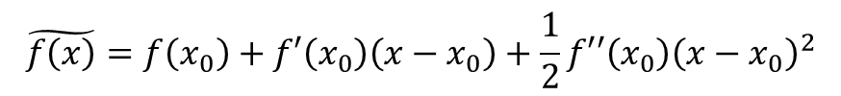
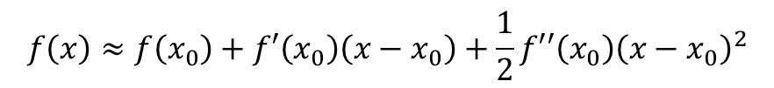
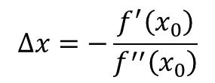


Квадратичный поиск (НР)
Разминка, 1-переменная:
$$f\left(x\right)≈f\left(x_{0}\right)+f′\left(x_{0}\right)\left(x−x_{0}\right)+\frac{1}{2}f′′\left(x_{0}\right){\left(x−x_{0}\right)}^{2}$$
$$\tilde{f\left(x\right)}=f\left(x_{0}\right)+f′\left(x_{0}\right)\left(x−x_{0}\right)+\frac{1}{2}f′′\left(x_{0}\right){\left(x−x_{0}\right)}^{2}$$
Где минимум у квадратичной функции?
$$\frac{d}{dx}\tilde{f\left(x\right)}=0$$
$f′\left(x_{0}\right)+f′′\left(x_{0}\right)∆x$=0
Шаг поиска
$$∆x=−\frac{f^{′}\left(x_{0}\right)}{f^{′′}\left(x_{0}\right)}$$
Определяется 1-й и 2-й производной

Slide 8
Многомерный случай
Алгоритм Ньютона-Рафсона
Это вы можете и знать
R⁽⁰⁾ – Начальная геометрия поиска
Обозначим
Оборвем разложение и будем искать минимум «обрезанной» функции…

Slide 9
Алгоритм Ньютона-Рафсона
Вместо E будем искать минимум функции Q₀
Это квадратичная функция
Нужно ли расписывать дифференцирование?
H₀⁻¹ – обратная матрица. 1-я итерация метода
…

Slide 10
Градиент&Гессиан
Матрица Гессе «регулирует» размер шага поиска и его направление
Считать Гессиан – дорого, вспомните –это эквивалентно расчету частот

Slide 11
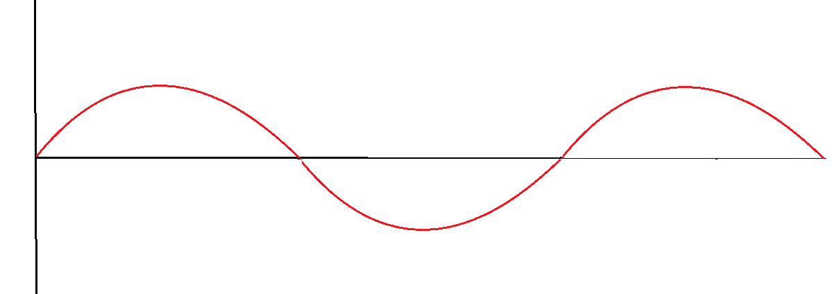



Притча – модельная 2-D задачка
В этой притче видны все возникающие трудности
E=E(x,y)=sinx+y²/2
Все понимают, как выглядит ответ?
Это – по x
$$\frac{3π}{2}$$
Седло,
Минимум,
$$\frac{π}{2}$$
$$\frac{5π}{2}$$
седло
График - по оси x, по y очевидный минимум при y=0

Slide 12
Распишем градиент и гессиан
Обращать диагональную матрицу – одно удовольствие
А теперь вычислим новую точку поиска, R⁽¹⁾
По y получился точный ответ(y=0), а что по x?

Slide 13


Куда направлен шаг поиска?
Пусть x₀∈[0,π/2]
$ctg\left(x_{0}\right)$>0
Направление поиска →
Прошли точку π/2, x₀∈[π/2, π]
$ctg\left(x_{0}\right)$<0
Изменился знак косинуса
Направление поиска ←
А если x₀∈[π,2π]
Куда направлен поиск?
К ближайшей стационарной точке!

Slide 14
Как стало неожиданно
Ну да, мы ведь рассчитывали dE=0 – это не обязательно минимум
Итак
Все конфигурационное пространство разделено на области☺ Области притяжения разных стационарных точек
Внутри каждой из этих областей выполнено одно и то же условие. Какое?
Матрица Гессе имеет ровно то же положительных и отрицательных собственных значений, что и в искомой стационарной точке
Переключение – в регионах, где det(H₀)=0. В этих точках, кстати, матрица не имеет обратной☹

Slide 15
Мораль
Это была притча, но хорошо иллюстрирующая проблемы поиска седловой точки.
Мораль I: Чтобы найти седло надо быть очень близко к нему
( желательно в области притяжения этой седловой точки)
Мораль II: Выбрав начальную точку, проверьте ее характеристики
(наличие мнимой частоты, ее нормальная мода должна быть вдоль координаты реакции)

Slide 16
Мораль’
Мораль III: Поиск седловой точки – нестандартная задача(искусство)
И все равно может ничего не получится, даже если все продумано!

Slide 17


Квази-Нютоновские методы (Quasi Newton-Raphson)
«Последний слайд»
Каково считать частоты(Гессиан) на каждом точке поиска:
«По дефолту» используются квази-Ньтоновские методы:
Grad – exact, Hessian - approximate
Например, при обычной оптимизации гессиан всегда аппроксимируется с помощью значений градиента в предыдущих точках поиска
Алгоритм Бройдена — Флетчера — Гольдфарба — Шанно (BFGS)

Slide 18
Сегодня аппендикс будет курьезный, он востребован
«Игровая программа» Hyperchem,
Задача:
Поиск седловой точки
при цис-транс изомеризации бутадиена
Only sto-3g, RHF

Slide 19
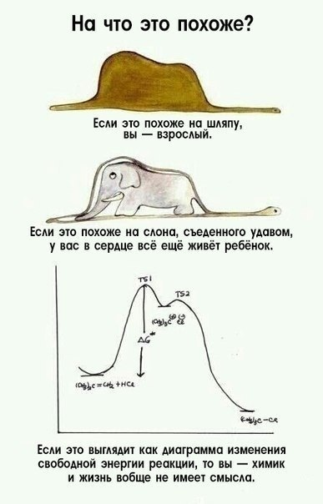
////
Мы же так ничего не сказали о сложных реакциях…
Продолжение следует

Slide 20
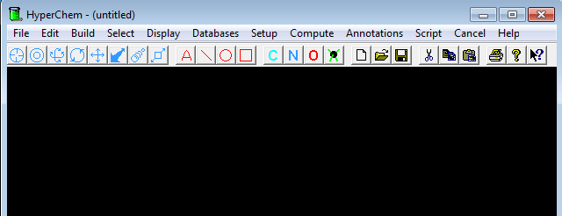
Бутадиен цис-транс
Переходное состояние в реакции изомеризации бутадиена
Пакет «HyperChem»

Slide 21
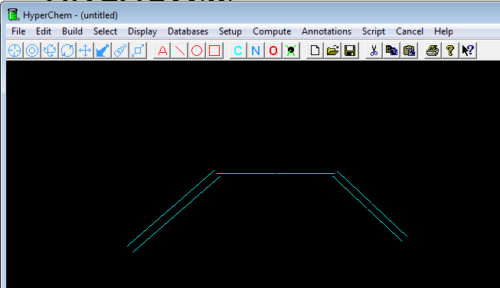
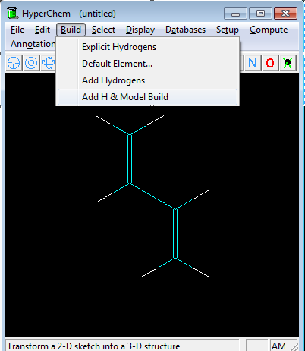
Рисуем☺
Рисуем молекулу
И строим модель (исходная структура)

Slide 22
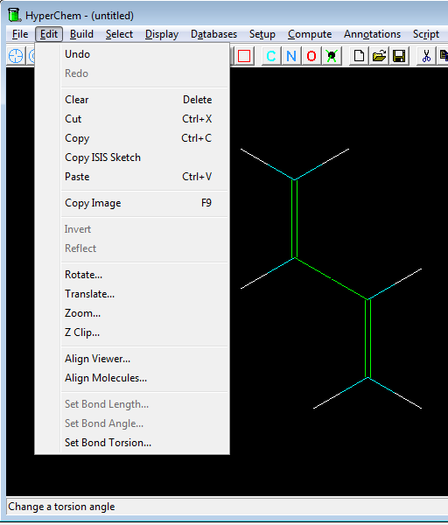

Задаем значение двугранного угла С-С-С-С(e.g.90⁰)
И вперед, начальная структура
седловой точки готова

Slide 23
Задаем метод расчета
Setup → Ab Initio(RHF) → STO-3G → Apply basis set
И, первым делом, рассчитываем что? – Гессиан, т.е.
Compute → Vibration…
Очень полезно просмотреть анимацию колебаний…

Slide 24
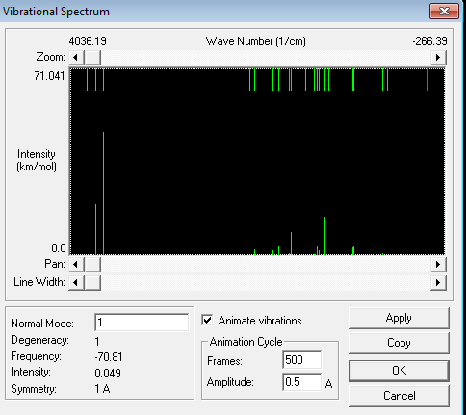
… Получили картинку частот
… И убедились, что мнимая частота отвечает искомой реакции

Slide 25
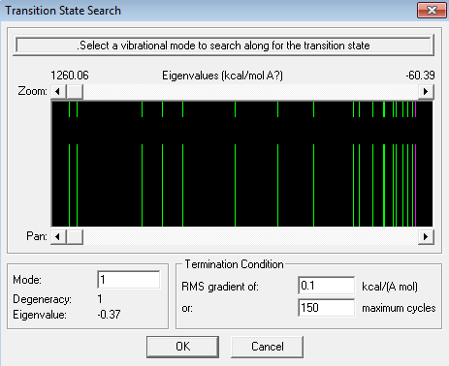
Расчет переходного состояния
Compute → Transition state…
(Eigenvector following)
1-й этап расчета – расчет Гессиана; после этого нужно указать моду, вдоль которой ищется переходное состояние
0

Slide 26
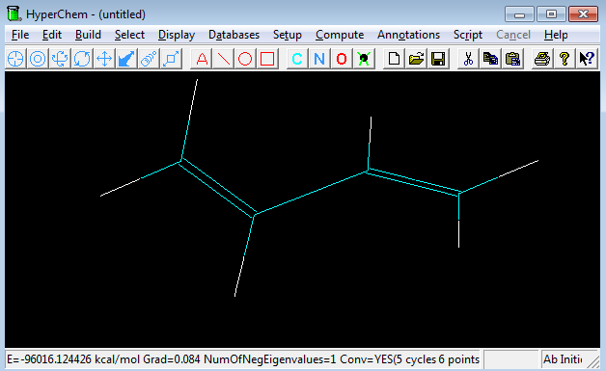
И готово
0
Внимание – это у приближенного Гессиана одно отрицательное собственное значение

Slide 27
Энергетический барьер
барьер(TS)
Не забудьте рассчитать энергии цис- и транс- бутадиена и оценить величину энергии активации
цис-
ZPE
транс-
Быстро сделаете – оцените поправку на ZPE к энергии активации

